Slide 1

Familien og individet i det senmoderne samfund
Lektion 1

Slide 2
Samfundsvidenskabens hovedområder
Sociologi
Økonomi
Politologi

Slide 3
Årets gang i samfundsfag
Hvor ligger magten?
  Politologi
Familien og individet i det senmoderne samfund
  Sociologi
Udfordringer for dansk økonomi
  Økonomi

Slide 4
Forløb 2: Familien og individet i det senmoderne samfund
Vi kommer igennem side 30-88 i grundbogen
  Socialisering
  Familietyper
  Normer
  Kulturelle forskelle
  Identitet på sociale medier
  Det traditionelle, moderne og senmoderne samfund
  Osv…

Slide 5
Lidt metode - Interview
Kvalitativ versus kvantitativ metode
Solointerview
  Kun en person interviewes
  Fordele: En tryg atmosfære, hvor interviewpersonen kan åbne sig op og svare ærligt
  Ulemper: Tidskrævende, hvis mange skal interviewes
Fokusgruppeinterview
  Flere personer interviewes på samme tid
  Interviewpersonerne skal gerne snakke og ”interviewe” hinanden gennem samtale
  Fordele: Kan på kort tid få mange uddybende svar
  Ulemper: Hvis ikke gruppens dynamik fungerer, kan nogle blive tilbageholdende, måske helt stille. Det risikeres at blive et interview af flere på en gang, fremfor samtale mellem interviewpersonerne.
Notes:
Fordele ved kvalitativ metode: Du kan få meget uddybende svar, og gå dybere ned i svarene og komme med opfølgende spørgsmål
Fordele ved kvantitativ metode (f.eks. Spørgeskam): Korte svar, der kan sammenlignes med andres svar, nemmere at få flere besvarelser, bedre statistisk sikkerhed

Slide 6
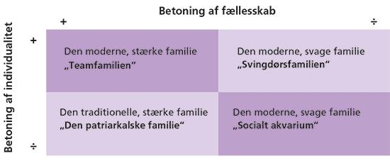
Familietyper
Lars Dencik
Notes:
Husk: Idealtyper, man passer ikke nødvendigvis 100 % ned i kun en familietype

